Slide 1

Notes:
O PRIVILÉGIO DE FALAR COM DEUS

Slide 2

O telefone foi uma das grandes invenções da humanidade.
Notes:
O telefone foi uma das grandes invenções da humanidade. É um invento impressionante quando experimentamos falar com alguém que pode estar do outro lado do mundo. Depois do telefone, veio a internet, o e-mail e vários avanços tecnológicos da ciência. Mesmo assim, falar ao telefone é algo muito especial.

Slide 3

Já pensou em fazer uma ligação para o outro lado do Universo?
Notes:
Já pensou em fazer uma ligação para o outro lado do Universo? Uma ligação assim seria muito cara? Hoje vamos estudar sobre um telefonema sem telefone, uma ligação grátis, uma discagem direta a Deus. A oração pode ser individual ou pública; em voz audível ou apenas mentalmente, sem proferiras palavras. Você pode orar agradecendo a Deus: antes de alimentar-se, antes de dormir, pelas bênçãos que Deus lhe concede, como vida, paz, saúde, família, amigos...

Slide 4
Juntamente com a oração, está a fé, que é confiança em Deus como nosso Amigo e como Aquele que pode nos ouvir e nos ajudar.
Notes:
Juntamente com a oração, está a fé, que é confiança em Deus como nosso Amigo e como Aquele que pode nos ouvir e nos ajudar. Vamos conhecer mais sobre a maneira de falarmos com Deus.

Slide 5

Notes:
A ORAÇÃO

Slide 6

1. Como nos comunicamos com Deus?
Voltei o rosto ao Senhor Deus, para o buscar com oração e súplicas, com jejum, pano de saco e cinza.
Daniel 9:3
Notes:
1. Como nos comunicamos com Deus? Daniel 9:3
Voltei o rosto ao Senhor Deus, para o buscar com oração e súplicas, com jejum, pano de saco e cinza.

Slide 7
2. Qual o poder de uma oração sincera?
Confessai, pois, os vossos pecados uns aos outros e orai uns pelos outros, para serdes curados. Muito pode, por sua eficácia, a súplica do justo.
Tiago 5:16
Notes:
2. Qual o poder de uma oração sincera? Tiago 5:16
Confessai, pois, os vossos pecados uns aos outros e orai uns pelos outros, para serdes curados. Muito pode, por sua eficácia, a súplica do justo.

Slide 8
3. Com que frequência devemos orar?
Com toda oração e súplica, orando em todo tempo no Espírito e para isto vigiando com toda perseverança e súplica por todos os santos.
Efésios 6:18
Notes:
3. Com que frequência devemos orar? Efésios 6:18
Com toda oração e súplica, orando em todo tempo no Espírito e para isto vigiando com toda perseverança e súplica por todos os santos.

Slide 9
4. Em nome de quem devemos orar?
E tudo quanto pedirdes em meu nome, isso farei, a fim de que o Pai seja glorificado no Filho.
João 14:13
Notes:
4. Em nome de quem devemos orar? João 14:13
E tudo quanto pedirdes em meu nome, isso farei, a fim de que o Pai seja glorificado no Filho.

Slide 10
5. Deus atende às nossas orações?
Pedi, e dar-se-vos-á; buscai e achareis; batei, e abrir-se-vos-á. Pois todo o que pede recebe; o que busca encontra; e, a quem bate, abrir-se-lhe-á. Ou qual dentre vós é o homem que, se porventura o filho lhe pedir pão, lhe dará pedra? Ou, se lhe pedir um peixe, lhe dará uma cobra? Ora, se vós, que sois maus, sabeis dar boas dádivas aos vossos filhos, quanto mais vosso Pai, que está nos céus, dará boas coisas aos que lhe pedirem?
Mateus 7:7-11
Notes:
5. Deus atende às nossas orações? Mateus 7:7-11
Pedi, e dar-se-vos-á; buscai e achareis; batei, e abrir-se-vos-á. Pois todo o que pede recebe; o que busca encontra; e, a quem bate, abrir-se-lhe-á. Ou qual dentre vós é o homem que, se porventura o filho lhe pedir pão, lhe dará pedra? Ou, se lhe pedir um peixe, lhe dará uma cobra? Ora, se vós, que sois maus, sabeis dar boas dádivas aos vossos filhos, quanto mais vosso Pai, que está nos céus, dará boas coisas aos que lhe pedirem?

Slide 11

Notes:
A FÉ

Slide 12
6. O que é fé?
Ora, a fé é a certeza de coisas que se esperam, a convicção de fatos que se não vêem.
Pois, pela fé, os antigos obtiveram bom testemunho.
Pela fé, entendemos que foi o universo formado pela palavra de Deus, de maneira que o visível veio a existir das coisas que não aparecem.
Pela fé, Abel ofereceu a Deus mais excelente sacrifício do que Caim; pelo qual obteve testemunho de ser justo, tendo a aprovação de Deus quanto às suas ofertas. Por meio dela, também mesmo depois de morto, ainda fala.
Hebreus 11:1-6
Notes:
6. O que é fé? Hebreus 11:1-6
Ora, a fé é a certeza de coisas que se esperam, a convicção de fatos que se não vêem.
Pois, pela fé, os antigos obtiveram bom testemunho.
Pela fé, entendemos que foi o universo formado pela palavra de Deus, de maneira que o visível veio a existir das coisas que não aparecem.
Pela fé, Abel ofereceu a Deus mais excelente sacrifício do que Caim; pelo qual obteve testemunho de ser justo, tendo a aprovação de Deus quanto às suas ofertas. Por meio dela, também mesmo depois de morto, ainda fala.

Slide 13
6. O que é fé?
Pela fé, Enoque foi trasladado para não ver a morte; não foi achado, porque Deus o trasladara. Pois, antes da sua trasladação, obteve testemunho de haver agradado a Deus.
De fato, sem fé é impossível agradar a Deus, porquanto é necessário que aquele que se aproxima de Deus creia que ele existe e que se torna galardoador dos que o buscam.
Hebreus 11:1-6
Notes:
6. O que é fé? Hebreus 11:1-6
Pela fé, Enoque foi trasladado para não ver a morte; não foi achado, porque Deus o trasladara. Pois, antes da sua trasladação, obteve testemunho de haver agradado a Deus.
De fato, sem fé é impossível agradar a Deus, porquanto é necessário que aquele que se aproxima de Deus creia que ele existe e que se torna galardoador dos que o buscam.

Slide 14
7. Como se desenvolve a fé?
E, assim, a fé vem pela pregação, e a pregação, pela palavra de Cristo.
Romanos 10:17
Notes:
7. Como se desenvolve a fé? Romanos 10:17
E, assim, a fé vem pela pregação, e a pregação, pela palavra de Cristo.

Slide 15
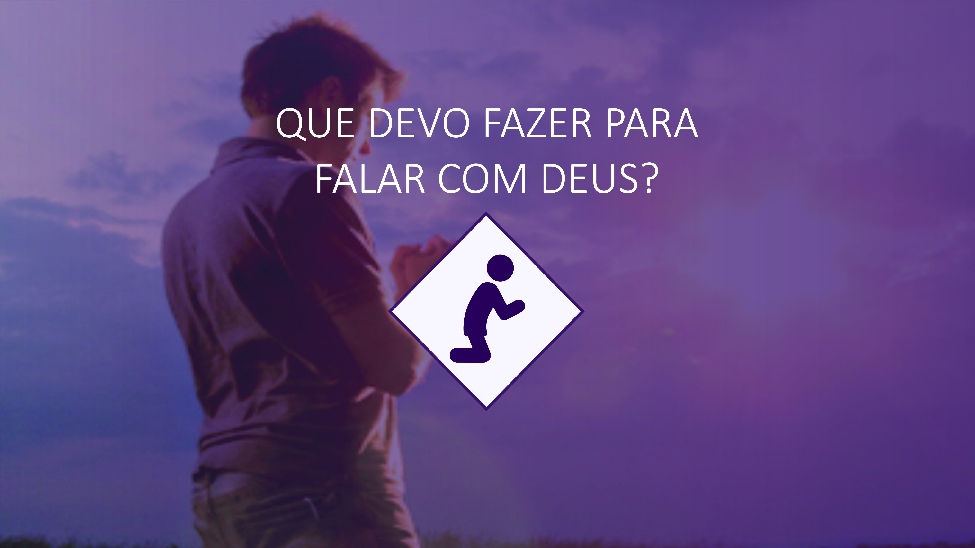
Notes:
QUE DEVO FAZER PARA FALAR COM DEUS?

Slide 16

Ter momentos especiais de oração diariamente (Salmos 55:17).
Ter um lugar reservado para falar com Deus através da oração (Mateus 6:6).
Pedir coisas convenientes, solicitando que seja feita a vontade de Deus (Tiago 4:3).
Pedir com fé (Mateus 21:22).
Notes:
1. Ter momentos especiais de oração diariamente (Salmo 55:17).
2. Ter um lugar reservado para falar com Deus através da oração (Mateus 6:6).
3. Pedir coisas convenientes, solicitando que seja feita a vontade de Deus (Tiago 4:3).
4. Pedir com fé (Mateus 21:22).

Slide 17
MINHA DECISÃO
[ ] Creio que Deus ouve e responde às orações e meu desejo é orar com fé diariamente para aumentar meu relacionamento com Deus.
Notes:
MINHA DECISÃO
[ ] Creio que Deus ouve e responde às orações e meu desejo é orar com fé diariamente para aumentar meu relacionamento com Deus.

